Slide 1
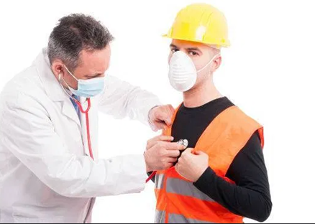
ENFERMEDADES PROFESIONALES
Grupo: 17
Alumnos: Bado, Brian
Gutierrez, María José
Olmos, Zain
Saravia, Rossy
2020

Slide 2
OBJETIVOS:
Poder caracterizar a las ENFERMEDADES PROFESIONALES y diferenciarlas de los ACCIDENTES DE TRABAJO.
Determinar las CAUSAS, CARACTERÍSTICAS Y CONDICIONANTES de las mismas.
Determinar las Medidas de Prevención.
Determinar los Medios de Acción.

Slide 3
CONCEPTO:
Se hará hincapié en el ámbito de la construcción considerando las enfermedades profesionales que se puedan dar.
Enfermedad producida por el acto de ejercer un oficio o una profesión o consecuencia de las condiciones de trabajo. No surge de un día para otro, esta se da de forma paulatina, es decir necesita de un tiempo prolongado de exposición a un ambiente o actividad peligrosa.
Accidente de trabajo ≠ Enfermedad profesional

Slide 4
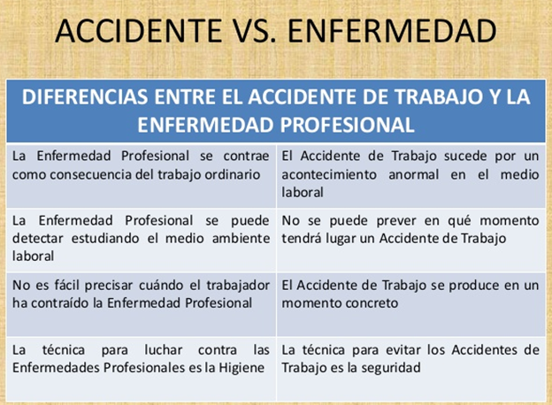
Accidente de trabajo ≠ Enfermedad profesional

Slide 5
Las leyes y reglamentos que se refieren a las enfermedades profesionales:
Ley 24557: Ley de Riesgos de Trabajo.
Decreto 658/96: Listado de enfermedades profesionales.
Decreto 1278/2000: Enfermedades no incluidas.
Decreto 1167/2003: Modificaciones al listado de enfermedades.
Decreto 49/2014: Modificaciones al listado de enfermedades.

Slide 6
Ley 24557: De Riesgos de Trabajo
“Se consideran enfermedades profesionales aquellas que se encuentran incluidas en el listado que elaborará y revisará el Poder Ejecutivo, conforme al procedimiento del artículo 40 apartado 3 de esta ley. El listado identificará agente de riesgo, cuadros clínicos, exposición y actividades en capacidad de determinar la enfermedad profesional”.
Características
En general, las enfermedades profesionales presentan las siguientes características:
Inicio lento: se van produciendo paulatinamente.
No violenta, oculta, retardada: suelen no manifestarse hasta que se demuestran los síntomas graves o irreversibles.
Previsible: se puede conocer que va a ocurrir.
Progresiva: va acrecentando su nivel con el trabajo y el paso del tiempo.
Oposición individual muy considerable: depende en gran medida de las características fisiológicas de las personas.

Slide 7
Elementos Básicos:
La Ley 24.557 determina que para atribuir el carácter de profesional a una enfermedad es necesario tomar en cuenta algunos elementos básicos que permitan diferenciarlas de las enfermedades comunes. Al considerar estos elementos se puede poner en claro cuáles son las condiciones de generación de las enfermedades profesionales y en consecuencia cómo se pueden evitar.
- 1) Agente de Riesgo.
- 2) Exposición al Agente de Riesgo.
- 3) Enfermedad Clínicamente definida.
- 4) Relación de Causalidad.

Slide 8
1) Agente de Riesgo
Son aquellas condiciones de trabajo o exigencias durante la realización de trabajo repetitivo que incrementan la probabilidad de desarrollar una patología y por ende incrementar el nivel de riesgo.
Se distinguen cuatro categorías:
Químicos: Se considera agente químico a toda materia inerte que durante su fabricación, manejo, transporte, almacenamiento o uso puede incorporarse al ambiente en forma de líquido, polvo, humo, gas o vapor y provocar efectos negativos en la salud del trabajador.
Físicos: Son aquellas formas de energía en el área laboral que inciden sobre las personas en niveles superiores a los que el organismo puede tolerar.
Biológicos: Se considera agentes biológicos a los seres vivos que se introducen en el organismo humano causando enfermedades de tipo infecciosos o parasitarios. Se pueden clasificar en cuatro grupos, según su diferentes índices de riesgo de infección: GRUPO 1, 2, 3 y 4.
Ergonómicos: Son aquellos sobreesfuerzos provocados en el trabajador debido a las posturas forzadas y a los movimientos repetitivos.

Slide 9
2) EXPOSICIÓN:
Debemos saber qué exposición implica contacto en forma continua y repetida en el tiempo; nuestra legislación habla de “exposición en forma continua, repetidamente día tras día, ocho horas diarias, cuarenta y ocho horas semanales”.
Es decir que un contacto eventual no puede ser considerado como exposición, por ejemplo entrar a una sala de calderas una vez por día, no significa estar expuesto a carga térmica o ruido.

Slide 10
3) RELACIÓN DE CAUSALIDAD:
Deben existir pruebas de orden clínico, patológico, experimental o epidemiológico, consideradas aislada o concurrentemente, que permitan establecer una sensación de causa efecto, entre la patología definida y la presencia en el trabajo.
Para establecerla, hay fundamentos de diverso orden para darle el carácter de profesional a una enfermedad y que analizamos a continuación:
  Período de latencia
  Cambio de trabajo de las personas
  Comportamiento

Slide 11
Factores condicionantes
Concentración del agente contaminante en el ambiente de trabajo.
Presencia de varios contaminantes.
Uso incorrecto de elementos de protección personal.
Variabilidad biológica.
Multicausalidad.
Inespecificidad clínica.
Manejo, transporte y manipulación de cargas.

Slide 12
Listado de Enfermedades Profesionales (Decreto 658/96)
Aspectos a considerar:
Agente
Descripción
Actividades que pueden generar enfermedad
Medidas de prevención

Slide 13



“AFECCIONES OSTEOARTICULARES CONFIRMADAS POR EXÁMENES RADIOLÓGICOS”
AGENTE: Fisico
DESCRIPCIÓN: Producen rigidez articular y el dolor articular en muñecas o codos
ACTIVIDADES QUE PUEDEN GENERAR ENFERMEDAD: Uso de herramientas manuales como: martillo neumático, taladros, sierras mecánicas . que generan frecuencias por encima de los 150-200 Hz disipándose las vibraciones en los tejidos blandos de manos y dedos.
MEDIDAS DE PREVENCIÓN
Limitar el tiempo de exposición a la fuente de vibración

Slide 14
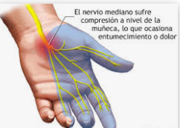
“SINDROME DEL TUNEL CARPIANO”
AGENTE: Fisico,posiciones forzadas y gestos repetitivos
DESCRIPCION: Dolor ,entumecimiento,debilidad en la mano.
ACTIVIDADES QUE PUEDEN GENERAR ENFERMEDAD: movimientos repetitivos y apoyos prolongados
MEDIDAS DE PREVENCION
Disminuir posiciones incómodas.
Disminuir el tiempo de exposición.

Slide 15
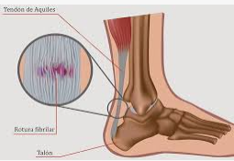
“TENDINITIS DEL TENDON DE AQUILES”
AGENTE: fisico,posiciones forzadas y gestos repetitivos en el trabajo
DESCRIPCIÓN: tendón se inflama causando dolor
ACTIVIDADES QUE PUEDEN GENERAR ENFERMEDAD:
Trabajos en posicion prolongada en punta de pies ,saltar o subir escaleras.
MEDIDAS DE PREVENCIÓN
Disminuir el tiempo de tensión repetitiva o intensa al tendón de Aquiles.

Slide 16
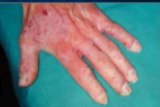
“DERMATITIS AGUDA IRRITATIVA”
AGENTE: Fisico- Quimicos, cemento ,quimicos
DESCRIPCION: es una reacción cutanea producida por el contacto con una sustancia o agente externo
ACTIVIDADES QUE PUEDEN GENERAR ENFERMEDAD:
Fabricación, molienda, embolsado, transporte manual del cemento.
Manipulación del cemento en los trabajos de construcción.
MEDIDAS DE PREVENCION:
Utilización de Elementos de protección personal, (barbijos, guantes, ropa adecuada),para evitar que la piel este expusta.

Slide 17
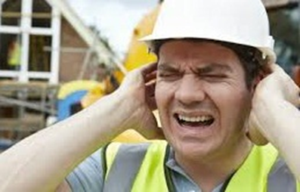
“HIPOACUSIA PERCEPTIVA”
AGENTE: Fisico.ruidos y presion superior a la atmosferica
DESCRIPCION: Es la disminución del nivel de audición de una persona por debajo de lo normal. Puede presentarse en forma unilateral o bilateral, según afecta a un solo oído o a ambos, respectivamente. Se daña el oído interno
ACTIVIDADES QUE PUEDEN GENERAR ENFERMEDAD:
Todo trabajo que importe exposición a una intensidad de presión sonora superior a 85 decibeles de nivel sonoro continuo equivalente.
  Utilización de herramientas neumáticas (perforadores, martillos, taladros).
  La molienda de piedras y minerales.
  El manejo de maquinaria pesada en transporte de carga, minería, obras públicas, tractores agrícolas.
MEDIDAS DE PREVENCIÓN:
  Actuación sobre el foco emisor. Impedir o dificultar la transmisión del ruido, aislando (encerrando), utilizar pantallas absorbentes, etc.
  Utilización de Elementos de protección personal: Protectores de los oídos (tapones o protectores de copa).

Slide 18
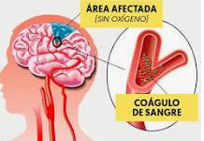
“TROMBOSIS CEREBRAL”
AGENTE: Fisico.Presion superior a la presion admosferica estandar
DESCRIPCION: Daño neurológico cerebral o medular producido por trombosis (formación de un coágulo en el interior de un vaso sanguíneo) consecutivas a accidente por descompresión inadecuada.
ACTIVIDADES QUE PUEDEN GENERAR ENFERMEDAD:
  Trabajos efectuados por los operadores de cámaras submarinas hiperbáricas.
  Todo trabajo efectuado en un medio hiperbárico.
MEDIDAS DE PREVENCION:
  Buena aptitud física del trabajador
  Revisar, probar, controlar y reparar los equipos. Elaborar registros
  Contar con el Equipo Mínimo Obligatorio según tipo de trabajo en ambiente hiperbarico
  Someter al trabajador a exámenes médicos especializados previamente

Slide 19
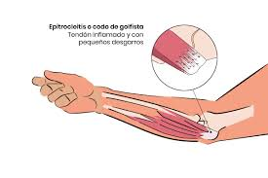
“Epitrocleitis o Codo de Golfista”
AGENTE QUE LA PRODUCE:.Fisico,posiciones forzadas y gestos repetitivos en el trabajo
DESCRIPCIÓN: Se produce una tendinitis en la parte interior del codo.
ACTIVIDADES QUE LA GENERAN:
Movimientos laborales repetitivos de tensión de la mano y muñeca.
MEDIDAS DE PREVENCIÓN:
Realizar movimientos con una técnica correcta.
Disminuir posiciones incómodas de los codos.
Descanso a estas partes después de sesiones de actividad elevada.

Slide 20
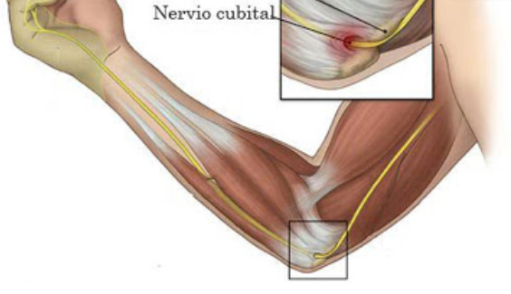
“Síndrome de compresión del nervio cubital (Síndrome del Túnel cubital)”
AGENTE QUE LA PRODUCE: Fsico.
DESCRIPCIÓN: Cuando se dobla el codo, el nervio cubital debe estirarse alrededor del hueso del codo, comprimiéndose, irritándose o dañando el nervio. Esto provoca el adormecimiento y hormigueo del dedo meñique y el dedo anular.
ACTIVIDADES QUE LA GENERAN:
Movimientos repetitivos de aprehensión o extensión de la mano, muñeca.
Movimientos que requieren un apoyo prolongado del codo.
MEDIDAS DE PREVENCIÓN:
Disminuir posiciones incómodas de los codos y realizar movimientos con una técnica correcta.
Descanso a estas partes después de sesiones de actividad elevada.
Fortalecimiento de los músculos antes de realizar trabajos.

Slide 21
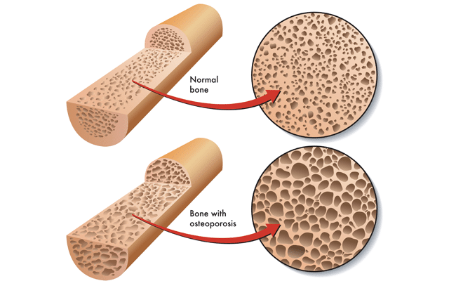
“OSTEONECROSIS”
AGENTE:Fisico.
DESCRIPCIÓN: Enfermedad en los huesos debido a la disminución del suministro de sangre al mismo.Sin la sangre el tejido del hueso muere, haciendo que el hueso y las articulaciones que la rodean colapsen. Esto puede producirse en cualquier hueso, pero con mayor frecuencia ocurre en el fémur, brazos, rodillas, hombros y tobillos.
ACTIVIDADES QUE PUEDEN GENERAR ENFERMEDAD:
  Trabajos efectuados por los operadores de cámaras submarinas hiperbáricas
  Buzos.
  Todo trabajo efectuado en un medio hiperbárico.
MEDIDAS DE PREVENCIÓN:
  Buena aptitud física del trabajador
  Controlar y reparar los equipos de trabajo.
  Elaborar un plan de trabajo
  Someter al trabajador a exámenes médicos
especializados previamente.

Slide 22

“ESTRÉS TÉRMICO”
AGENTE: Fisico,calor
DESCRIPCIÓN:
El estrés térmico es la sensación de malestar que se experimenta cuando la permanencia en un ambiente determinado, exige esfuerzos desmesurados a los mecanismos que dispone el organismo para mantener la temperatura interna. Se produce la pérdida de electrolitos debido a las altas temperaturas en el puesto de trabajo. A mayor temperatura más rápido trabaja el corazón, y produciendo calambres musculares, fatigas, sudoración profunda.
ACTIVIDADES QUE PUEDEN GENERAR ENFERMEDAD:
Trabajos efectuados en ambientes donde la temperatura sobrepasa 28ºC y la humedad del aire el 90 % .
MEDIDAS DE PREVENCIÓN:
  Acondicionamiento de locales de trabajo.
  Ingestión frecuente de agua.
  Ropa esencial de protección contra el calor.

Slide 23
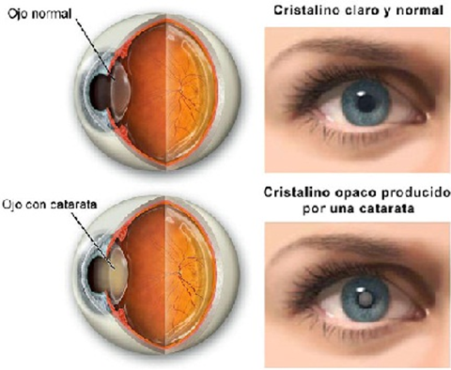
“CATARATA”
AGENTE: Fisico.radiaciones ultravioleta ,radiaciones infrarrojas
DESCRIPCION:
Es la pérdida gradual de la transparencia del lente natural del ojo cristalino. La opacidad provoca que la luz se disperse dentro del ojo y no se pueda enfocar en la retina, creando imágenes difusas. Se produce un aumento en la temperatura global del ojo que puede traer consigo quemaduras.
ACTIVIDADES QUE PUEDEN GENERAR ENFERMEDAD:
Trabajos a la luz del sol
Trabajos que exponen a las radiaciones infrarrojas emitidas por los metales.
Trabajos mediante soldadura.
MEDIDAS DE PREVENCIÓN:
Utilización de elementos de protección ocular acorde al tipo de trabajo con protección al 100% para este tipo de radiación, por ejemplo, máscaras para soldar en soldaduras.

Slide 24
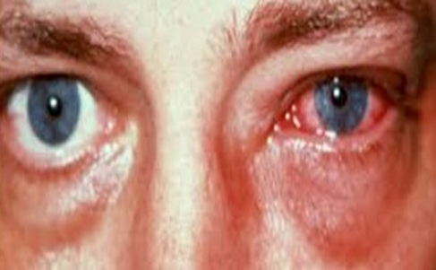
“ CONJUNTIVITIS AGUDA”
AGENTES QUE LA PRODUCEN: Fisico, radiacion ultravioleta
DESCRIPCIÓN: Inflamación de la conjuntiva (membrana que cubre la parte blanca del ojo) y la córnea.
ACTIVIDADES QUE PUEDEN GENERAR ENFERMEDAD:
Manipulación de elementos químicos
Trabajos con soldaduras.
MEDIDAS DE PREVENCIÓN:
  Utilizar lentes que bloqueen rayos.
  Ambientes de trabajo húmedos y ventilados.
  Uso de gorras y sombreros.

Slide 25
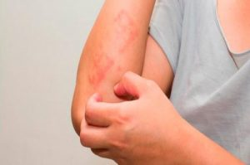
“FOTOSENSIBILIZACIÓN”
AGENTE QUE LA PRODUCE: Radiación ultravioleta.
DESCRIPCIÓN: Enrojecimiento de la piel. Los síntomas aparecen sobre la parte del cuerpo expuesta al sol y de manera inmediata.
ACTIVIDADES QUE LA GENERAN:
  Trabajos que exponen a la radiación ultravioleta.
MEDIDAS DE PREVENCIÓN:
    Evitar exposición al sol en horarios determinados.
    Usar protector solar.
    Utilización de ropa protectora.

Slide 26
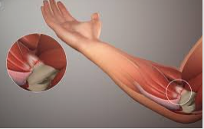
“ARTROSIS DEL CODO”
AGENTES QUE LA PRODUCEN: Fisico ,Vibraciones transmitidas a la extremidad superior.
DESCRIPCIÓN: Provoca la pérdida del cartílago, desaparece el espacio en la articulación. Se produce endurecimiento de la superficie ósea (crecimiento óseo en la periferia de la articulación). Un síntoma característico es el bloqueo del codo.
ACTIVIDADES QUE LA GENERAN
Uso de maquinarias que transmiten vibraciones, por ejemplo: Martillo neumático, perforadoras, pulidoras, sierras mecánicas.
MEDIDAS DE PREVENCIÓN:
Evitar acciones que puedan generar un sobreesfuerzo del codo.

Slide 27
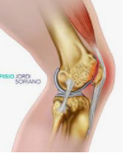
“TENDINITIS ROTULIANA”
AGENTES QUE LA PRODUCEN: Posiciones forzadas y gestos repetitivos.
DESCRIPCIÓN: Es una lesión del tendón que conecta la rótula con la tibia.
ACTIVIDADES QUE LA GENERAN:
Trabajos que requieran de movimientos de flexión y extensión de piernas.
MEDIDAS DE PREVENCIÓN:
Ejercitar las extremidades sin repetir excesivamente un movimiento.
Adecuados períodos de descanso.

Slide 28
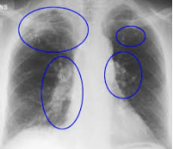
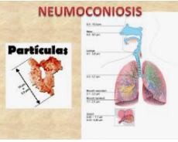
“NEUMOCONIOSIS”
AGENTES QUE LA PRODUCEN: Cemento, Sílice.
DESCRIPCIÓN: Se produce por la inhalación de polvo inorgánico y la consecuente deposición de residuos sólidos en el aparato respiratorio.
ACTIVIDADES QUE LA GENERAN:
Manipulación de cemento y pinturas.
Trabajos de demolición.
MEDIDAS DE PREVENCIÓN:
Utilizar elementos de protección personal (barbijos).

Slide 29
“QUERATITIS CRÓNICA”
AGENTE QUE LA PRODUCE: Radiaciones Ultravioletas, Rayos infrarrojos, Rayos Láser.
DESCRIPCIÓN: Se produce por la inflamación de la córnea. Sus síntomas suelen ser dolor, lagrimeo, sensibilidad a la luz y visión borrosa.
ACTIVIDADES QUE LA GENERAN:
Trabajos a la intemperie.
Soldaduras.
MEDIDAS DE PREVENCIÓN:
Utilización de sombreros, y de lentes que bloqueen los rayos.
Uso de lágrimas artificiales.

Slide 30
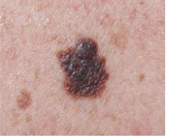
“CÁNCER DE PIEL”
AGENTE QUE LO PRODUCE: Radiaciones Ultravioletas.
DESCRIPCIÓN: El cáncer se origina por mutaciones en las células, estas comienzan a crecer sin control, sobrepasando a las células normales, impidiendo un correcto funcionamiento.
ACTIVIDADES QUE LA GENERAN:
Trabajos a la intemperie.
Soldaduras.
MEDIDAS DE PREVENCIÓN:
Evitar la exposición al sol cuando sus rayos son más fuertes.
Uso de protector solar.
Utilización de ropa adecuada.

Slide 31
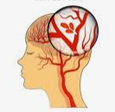
“EMBOLIA CEREBRAL”
AGENTE QUE LA PRODUCE: Presión superior a la presión atmosférica.
DESCRIPCIÓN: Es un tipo de infarto cerebral. Afecta a las arterias del cerebro o a las que llegan a este.
ACTIVIDADES QUE PUEDEN PRODUCIRLA:
Trabajos efectuados en un medio hiperbárico.
MEDIDAS DE PREVENCIÓN:
Buena aptitud física.
Capacitación adecuada para realizar los trabajos.
Uso de elementos de protección.

Slide 32
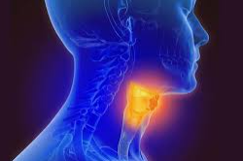
“DISFONÍA”
AGENTE QUE LA PRODUCE: Sobrecarga del uso de la voz.
DESCRIPCIÓN: Es la pérdida del timbre normal de la voz por trastorno generado en la laringe.
ACTIVIDADES QUE LA GENERAN:
Trabajos con altos niveles de ruido que sobrecargan la voz.
MEDIDAS DE PREVENCIÓN:
Disminuir el nivel de ruido.
Usar elementos para comunicarse.

Slide 33
“OTITIS MEDIA CRÓNICA”
AGENTE QUE LA PRODUCE: Presión superior a la presión atmosférica.
DESCRIPCIÓN: Es la perforación supurativa del tímpano. Produce hinchazón, fiebre, dolor y pérdida de audición.
ACTIVIDADES QUE LA GENERAN:
Trabajos efectuados en medios hiperbáricos.
MEDIDAS DE PREVENCIÓN:
Buena aptitud física.
Capacitación adecuada para realizar los trabajos.
Uso de elementos de seguridad requeridos.

Slide 34

“ENCEFALOPATÍA TÓXICA CRÓNICA”
AGENTE QUE LA PRODUCE: Productos químicos como el plomo, mercurio o amoniaco.
DESCRIPCIÓN: Estado mental alterado. Donde se produce pérdida de memoria, cambios de personalidad, dificultades de concentración, etc.
ACTIVIDADES QUE LA GENERAN:
Empleo de productos que contengan químicos tóxicos (barnices, esmaltes,...)
MEDIDAS DE PREVENCIÓN:
Evitar la exposición prolongada a productos químicos tóxicos.
Uso de elementos de protección personal.
Buena ventilación.

Slide 35
“SÍNDROME DE WEIL”
AGENTE QUE LA PRODUCE: Bacterias.
DESCRIPCIÓN: Se produce por el contacto con la orina de animales infectados. Algunos síntomas son fiebre alta, vómitos, dolor muscular.
ACTIVIDADES QUE LA GENERAN:
Limpieza de alcantarillas.
MEDIDAS DE PREVENCIÓN:
Utilización de los elementos de protección personal (barbijos, guantes, ropa adecuada).

Slide 36
Listado de Nuevas Enfermedades Profesionales (Decreto 49/2014)
Aspectos a considerar:
Agente
Descripción
Actividades que pueden generar enfermedad
Medidas de prevención

Slide 37
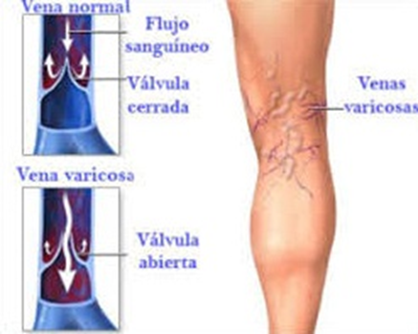
“VARICES PRIMITIVAS BILATERALES”
AGENTE: Posiciones forzadas y gestos repetitivos.
DESCRIPCIÓN
ACTIVIDADES QUE PUEDEN GENERAR ENFERMEDAD: Trabajos que requieren estar parado una gran cantidad de tiempo sin mover la pierna.
MEDIDAS DE PREVENCIÓN:
Disminuir el tiempo parado
Estirar las piernas luego de la actividad.
Doblar la rodilla mientras se realiza la actividad.
Descansa cada un determinado periodo de tiempo.

Slide 38
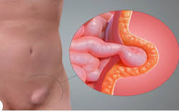
“HERNIA INGUINAL DIRECTA Y MIXTA”
AGENTE: Posiciones forzadas y gestos repetitivos.
DESCRIPCIÓN:
ACTIVIDADES QUE PUEDEN GENERAR ENFERMEDAD: Trabajos que requieran levantar carga muerta desde el suelo.
MEDIDAS DE PREVENCIÓN:
Correcta postura para levantar los elementos
Disminución de los pesos a levantar.

Slide 39
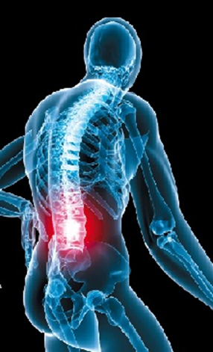
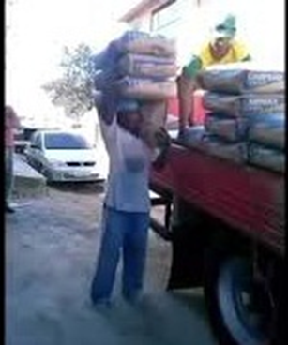
“HERNIA DE DISCO”
AGENTE: Carga, posiciones forzadas y gestos repetitivos.
DESCRIPCIÓN:
ACTIVIDADES QUE PUEDEN GENERAR ENFERMEDAD: Trabajos que requieran levantar carga muerta desde el suelo.
MEDIDAS DE PREVENCIÓN:
Correcta postura para levantar los elementos.
Disminución de los pesos a levantar.

Slide 40
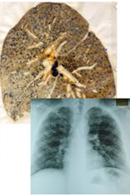
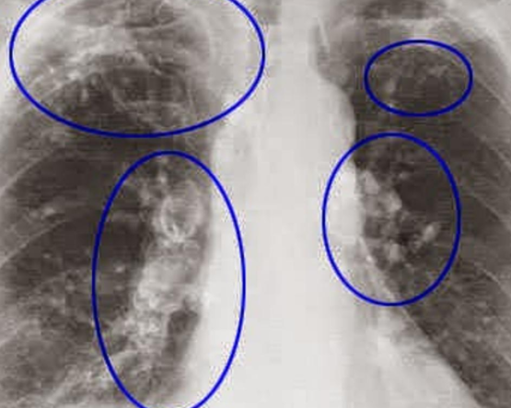
“SILICOSIS”
AGENTE: Inhalación de moléculas de Sílice.
DESCRIPCIÓN: El sílice es un componente principal de la arena, por lo que las personas que trabajan con vidrio y chorreado de arena también están expuestas a este elemento
ACTIVIDADES QUE PUEDEN GENERAR ENFERMEDAD:
Trabajos de construcción y demolición que exponen a la inhalación de sílice libre.
Trabajos de fundición con exposición a los polvos de las arenas de moldeo.
Trabajos de corte y pulido en seco de materiales que contienen sílice libre
MEDIDAS DE PREVENCIÓN:
Mojar las superficies antes de proceder a limpiarlas.
No barrer nunca en seco ni limpiar el polvo con aire comprimido.
Llevar puestas mascarillas de respiración.
Instalar controles técnicos (ventilación de escapes localizados)

Slide 41
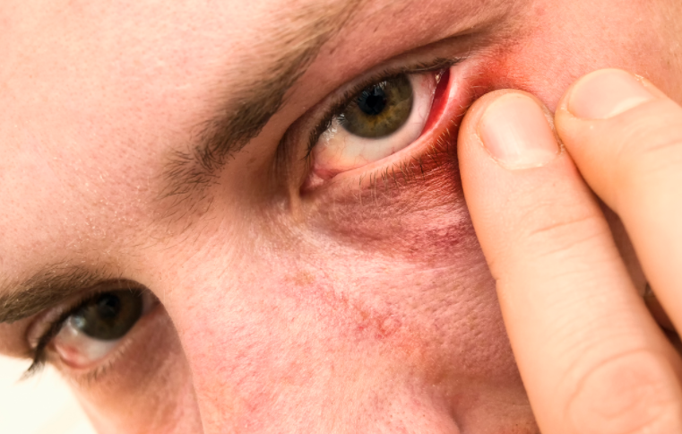
“BLEFARITIS CRÓNICA”
AGENTE: Cemento, pinturas, ácidos, soldaduras.
DESCRIPCIÓN: Es la inflamación de los párpados, en la zona donde crecen las pestañas.
ACTIVIDADES QUE PUEDEN GENERAR ENFERMEDAD:
Fabricación, molienda, embolsado, transporte manual del cemento.
Manipulación del cemento tanto en su fabricación como en los trabajos de construcción y obras públicas.
MEDIDAS DE PREVENCIÓN:
Lavar manos.
Limpiar ligeramente con gasa, o paño húmedo el borde de los párpados para eliminar la biopelícula.
No frotar los ojos.

Slide 42
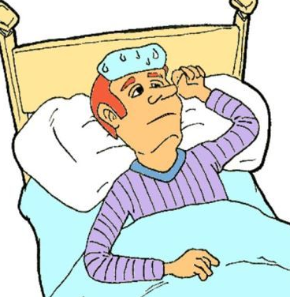
“SINDROME FEBRIL”
AGENTE: Elevada temperatura corporal
DESCRIPCIÓN: Elevación de la temperatura corporal, causada por enfermedades infecciosas y otras condiciones no infecciosas que desencadenan la respuesta inflamatoria.
ACTIVIDADES QUE PUEDEN GENERAR ENFERMEDAD:
Trabajadores en la construcción vial.
Puestos de trabajo en los que existe focos de calor radiante muy intensos.
Todos los trabajos efectuados en ambientes donde la temperatura sobrepasa los 28°C y la humedad del aire el 90% y que demanda actividad física.
MEDIDAS DE PREVENCIÓN:
Hidratación frecuente.
Periodos de descanso en recintos climatizados.
Ropa de protección contra el calor (ropa naranja, trajes refrigerantes).
Acondicionamiento térmico de lugares de trabajo.

Slide 43
Medios para limitar las EP
El derecho que se debe proteger en todo momento es el derecho a la salud de los trabajadores en su lugar de trabajo, para lograr este objetivo es necesario tener en cuenta tres etapas:
      Prevención.
      Protección.
      Atención inmediata y eficaz.

Slide 44
Herramientas para la Prevención y
Detección Precoz de las
Enfermedades Profesionales
El estudio del lugar de trabajo, incluyendo la detección y cuantificación de los agentes de riesgos, y el estudio de los trabajadores expuestos a los agentes de riesgos determinados, constituyen las dos herramientas fundamentales para la prevención y detección precoz de las enfermedades profesionales.

Slide 45
1) Control del Puesto de Trabajo:
Eliminación del riesgo
Eliminación de la exposición de la persona al riesgo: Segregación - Encerramiento - Ventilación
Aislamiento del riesgo.
Protección de la persona

Slide 46
2) Control del Trabajador
A través de los exámenes médicos se puede controlar la salud del operario a lo largo del tiempo, siendo el objetivo principal poder detectar síntomas a edades tempranas para tomar medidas y de esta forma no permitir o reducir los efectos de la enfermedad profesional que se está formando. Entre los exámenes médicos tenemos:
-De ingreso
-Periódicos
-Previos a la transferencia de actividad
-Posteriores a ausencias prolongadas
-Previos a la terminación de la relación laboral o de egreso

Slide 47
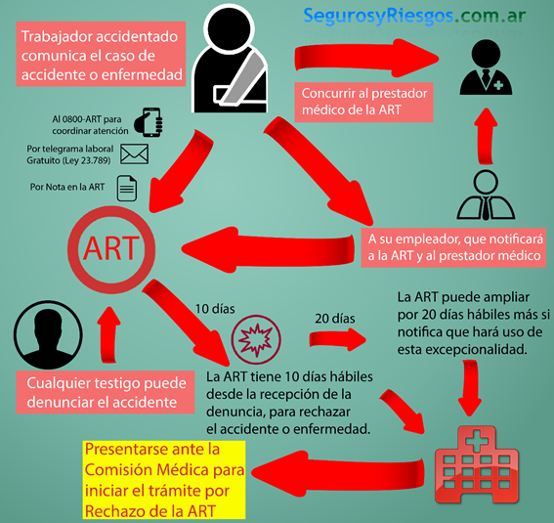
Actuación frente a una enfermedad profesional

Slide 48
MUCHAS GRACIAS..
HIGIENE Y SEGURIDAD - 2020

